Slide 1

EduGIS
FOSS4G in het onderwijs
Anne Blankert, EduGIS / Geodan

Slide 2

Mentimeter
OF https://mentimeter.com
code: 1713 9742

Slide 3
EduGIS: browsergebaseerde kaartivisualisaties en analyse voor het onderwijs
EduGIS biedt al 20 jaar geavanceerde kaartvisualisatie en geografische analyse, direct in de browser. Vooral gericht op middelbare scholieren, elimineert EduGIS de noodzaak voor installatie van data en software zoals QGIS. Door eenvoudigweg een URL in te voeren, krijgen gebruikers toegang tot krachtige functies zoals kaartlagenbeheer, kleuraanpassing, geojson-visualisatie, ruimtelijke analyses, en 3D-terreinweergave.
De integratie van MapLibre en/of Mapbox met Lit zorgt voor een dynamische viewer, terwijl server-side technologieën zoals PostGIS, QGIS Server, MapServer en MapProxy robuuste kaartdiensten leveren. EduGIS onderscheidt zich door zijn open source karakter en licentievrije gebruik,.
Deze presentatie is gericht op technische professionals en onderwijsinstellingen die geïnteresseerd zijn in toegankelijke, browsergebaseerde GIS en de technische modules erachter.

Slide 4
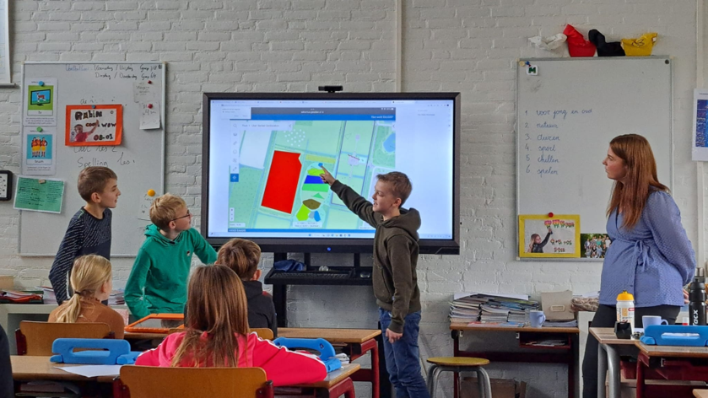
FOSS4G in het onderwijs

Slide 5
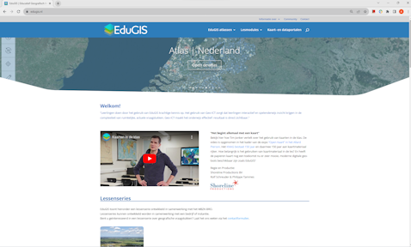
EduGIS
https://www.edugis.nl
Sinds 2004
Voor iedereen, zonder inloggen, laagdrempelig
Kennis maken met geodata en GIS
Kaarten, Geodata en GIS zonder installeren
Open Source en Open Data en Creative Commons
Zelf doen, van eigen omgeving tot wereldwijd
Nederlands, Frans, Engels, Spaans
Notes:
Zonder installeren, zonder inloggen(!)

Slide 6
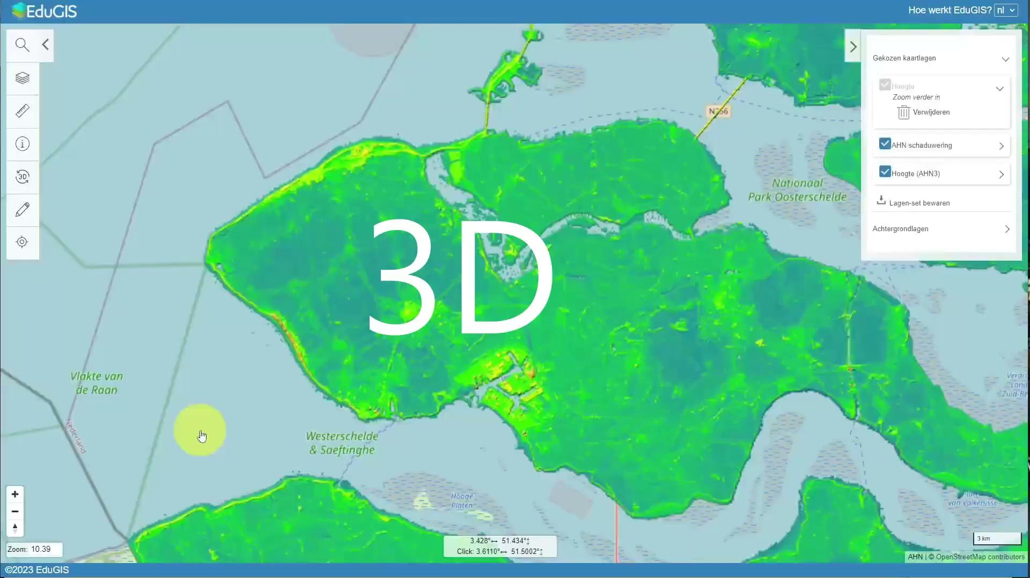
Notes:
Voorbeeld kaartlagen met raster data. Vergelijken wereld neerslag januari en juli. Interactief en visueel ipv 2 kaartjes naast elkaar in een atlas.

Slide 7
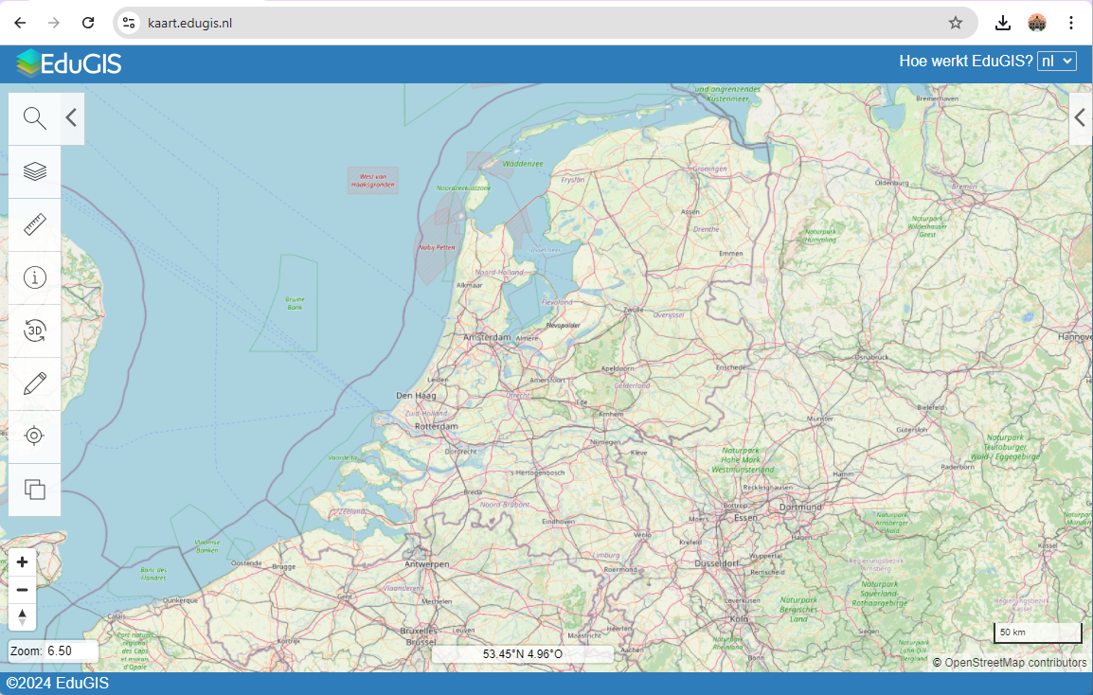
Beetje snel?
Doe het zelf:
https://www.edugis.nl
Notes:
Zonder installeren, zonder inloggen(!)

Slide 8
EduGIS componenten
EduGIS

Slide 9
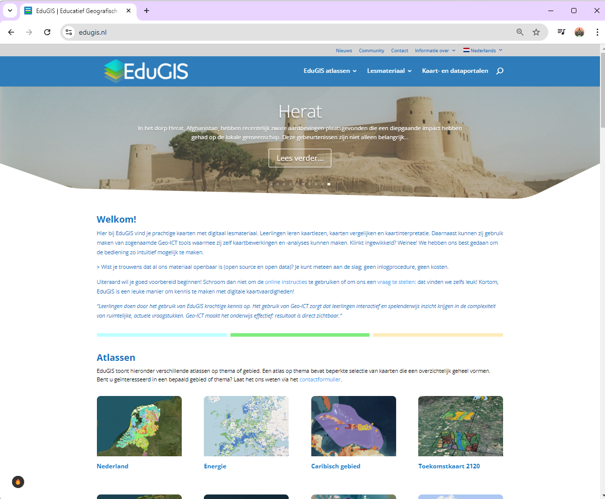
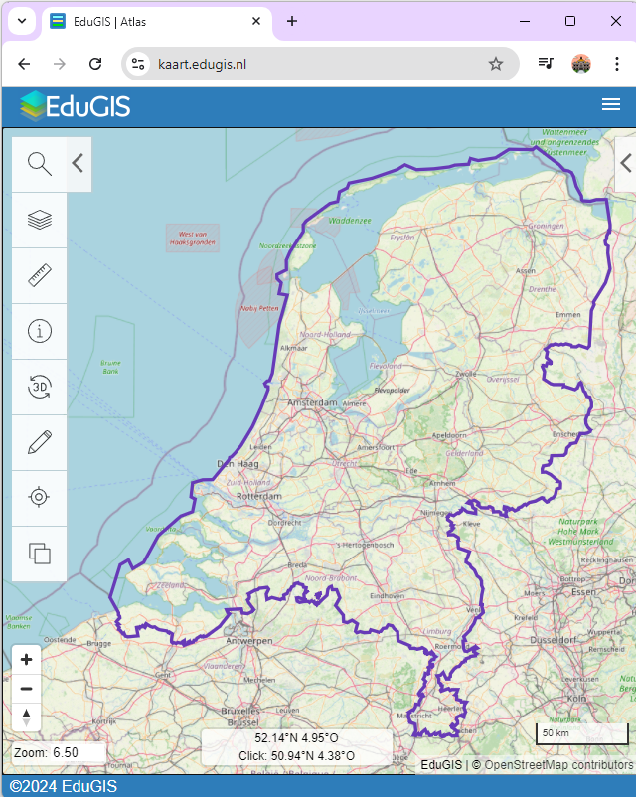
EduGIS componenten (inhoud)
EduGIS
Informatie en lessen
Kaart
Atlas / GIS

Slide 10
EduGIS componenten (inhoud)
EduGIS
Informatie en lessen
Integratie met EduGIS kaartmodule
Ook lessen met andere Geo-tools zoals Google Earth, QGIS, ArcGIS online en gespecialiseerde geo-webapps
Kaart
Atlas / GIS
pan, zoom, tilt, kaartlagen, legenda, objectinformatie, locatie zoeken, GPS, 2D/3D, informatie, toolbox, coördinaten, meten, schaalbalk, enz
data:
honderden kaartlagen
eigen data
zelf tekenen en opslaan

Slide 11
EduGIS componenten (sofware)
EduGIS
Informatie en lessen
Kaart
Atlas / GIS
WordPress
Web-Map-viewer
WikiWijs
Tile-caches
ArcGIS StoryMaps
Data/Map server

Slide 12
EduGIS componenten (kaartmodule)
EduGIS
Kaart
Atlas / GIS
Web-Map-Viewer
Tilecache
Data/Map server

Slide 13
EduGIS componenten (kaartmodule)
EduGIS
Kaart
Atlas / GIS
Web-Map-Viewer
Volgorde viewer software:
eigen software
mapbuilder
OpenLayers
MapBox
MapLibre
Tilecache
Data/Map server

Slide 14
EduGIS componenten (kaartmodule)
EduGIS
Kaart
Atlas / GIS
Web-Map-Viewer
Tile-caches
Metacarta Tilecache
Mapproxy
PGBrowser (vector tiles)
Data/Map server

Slide 15
EduGIS componenten (kaartmodule)
EduGIS
Kaart
Atlas / GIS
Web-Map-Viewer
Tile-caches
Data/Map server
Raster WMS
  MapServer
  QGIS Server
Vector MVT
  PGBrowser
Database
  PostGIS
Raster Data
  GeoTiff

Slide 16
EduGIS componenten (kaartmodule)
EduGIS
Kaart
Atlas / GIS
Atlas configs
AW stats
Web-Map-Viewer
Tilecache
Data/Map server
Externe wms servers
QGIS projects + data
OwnCloud
file manager
PostGIS data uploads

Slide 17
Open Source Web-Map-Viewers
OpenLayers
Leaflet
MapLibre
Cesium

Slide 18
Adviesvraag web mapviewer
Ik zou zoiets als EduGIS kaart (laten) bouwen met:
OF https://mentimeter.com
code: 1713 9742

Slide 19
EduGIS web-map-viewer
MapLibre-GL (https://maplibre.org/)
raster
  luchtfoto’s
  wms, wmts
vector
  vector tiles
  punt, lijn, vlak, labels
  client side styling
2.5 Dimensies, terrein
Web-GL
Documentatie

Slide 20

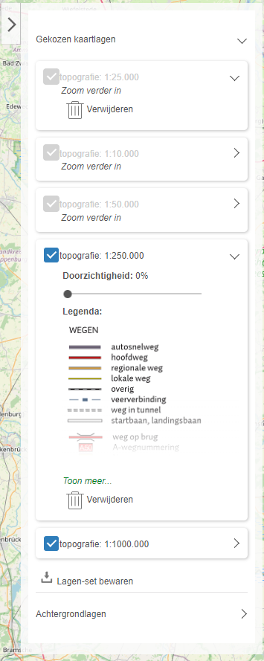
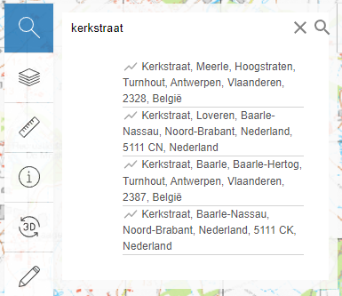
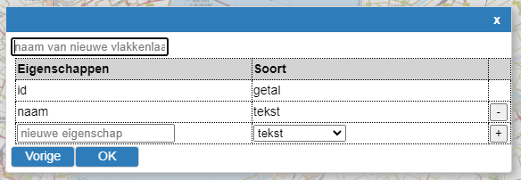
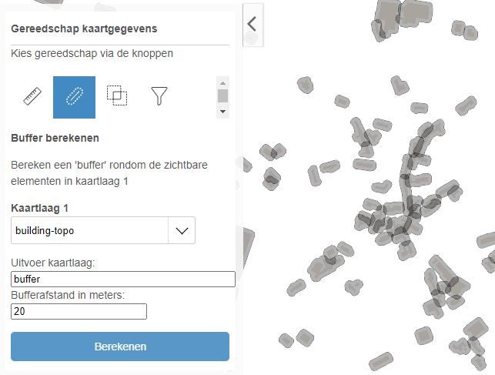
Javascript frameworks
jQuery
Angular
React
Vue
Svelte
Native Webcomponents

Slide 21
Adviesvraag Javascript framework
Ik zou zoiets als EduGIS kaart (laten) bouwen met:
OF https://mentimeter.com
code: 1713 9742

Slide 22
EduGIS Javascript framework
Lit webcomponents
native, dus toekomstbestendig
single page application
webmap changes state of app, app changes state of webmap

Slide 23
Tile caching
OS Software
Mapproxy
GeoWebCache (geoserver)
TileStache
Tegola
Services
Mapbox Tile Service
MapTiler

Slide 24
Adviesvraag tile caching
Ik zou zoiets als EduGIS kaart (laten) bouwen met:
OF https://mentimeter.com
code: 1713 9742

Slide 25
EduGIS Tile caching
Mapproxy
Veelzijdig
Snel
Onafhankelijk
Ingebouwde preview
Dynamic caching, tileseeder
input: WMS of WMTS of TMS of ArcGIS mapserver of tileset files
output: WMTS of WMS (ook getcapabilities, getfeatureinfo, getlegendgraphic)

Slide 26
OS Spatial database
PostGIS
Geen publieksadvies nodig?
Mapbox vector tiles
PostGIS MVT
pg_tileserv
pgbrowser
Features
pg_featureserv
  OGC API Features
  Geojson

Slide 27
HTTP-ONLY geodata
geojson
COG
geoparquet
flatgeobuf
pmtiles

Slide 28
EduGIS hosting
4 Servers
WordPress CMS
Kaartmodule (html + javascript + css)
Tilecaching + tile-buffers
PostGIS database + mapserver + QGIS Server + data

Slide 29
(Laatste) adviesvraag
Ik zou zoiets als EduGIS (laten) hosten op:
OF https://mentimeter.com
code: 1713 9742

Slide 30
EduGIS hosting
3 servers + wordpress webhosting
Hosting begonnen ‘onder het bureau’, daarna Xs4ALL colocation, daarna Amazon EC2, daarna TransIP
Hosting bij TransIP NL
Nederlands netwerk
100 euro per maand voor 4 servers
Backups
Tijdelijke uitwijk/testen bij DigitalOcean

Slide 31
Afronding
Vragen?
meer info / meedoen / bijdragen?: info@edugis.nl of anne.blankert@geodan.nl
Bedankt!

Slide 32
Maplibre en Mapbox
Maplibre-gl.js
Permissive Open Source license (BSD 3)
Afgeleid van mapbox-gl.js versie 1.13
Mapbox-gl.js > 1.13
Open Source zonder vrij gebruik
betere 3D ondersteuning
projecties
free 50000 monthly loads (kan veranderen)
Notes:
EduGIS werkt met maplibre, maar ondersteunt ook Mapbox.

Slide 33
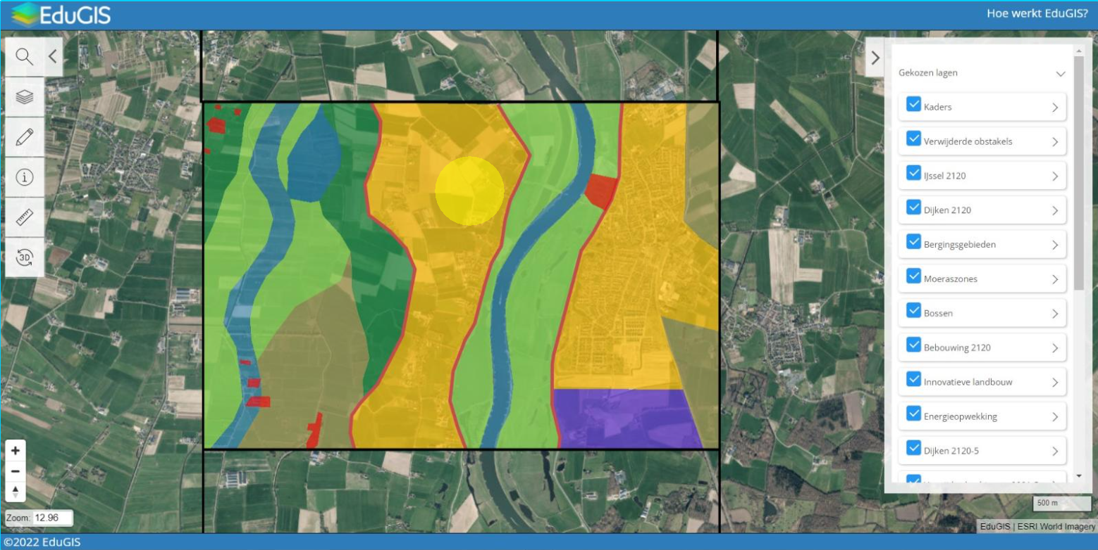
Tekentool
tekenen in kaartlagen
styling per kaartlaag
attributen per kaartlaag
tekenen van nieuwe data, bewerken van bestaande data
bewaren op eigen computer, inclusief styling
snap functie
Notes:
De tekentool kan werken met meerdere kaartlagen. Je kunt snappen naar data uit andere lagen, ook niet-getekende vector lagen. Je kunt een stijl per tekenlaag instellen, attributen beheren en bewerken. Nieuwe data maken en bestaande data aanpassen. De resultaten opslaan op je eigen disk. Leerlingen maken mooie datasets met precies op elkaar aansluitende elementen.

Slide 34
(Near-) realtime
Aardbevingen
Wereldwijd weer
Buienradars NL, D, UK
Verkeer

Slide 35
Zelf topografie opbouwen
Van achtergrond tot detail-labels

Slide 36
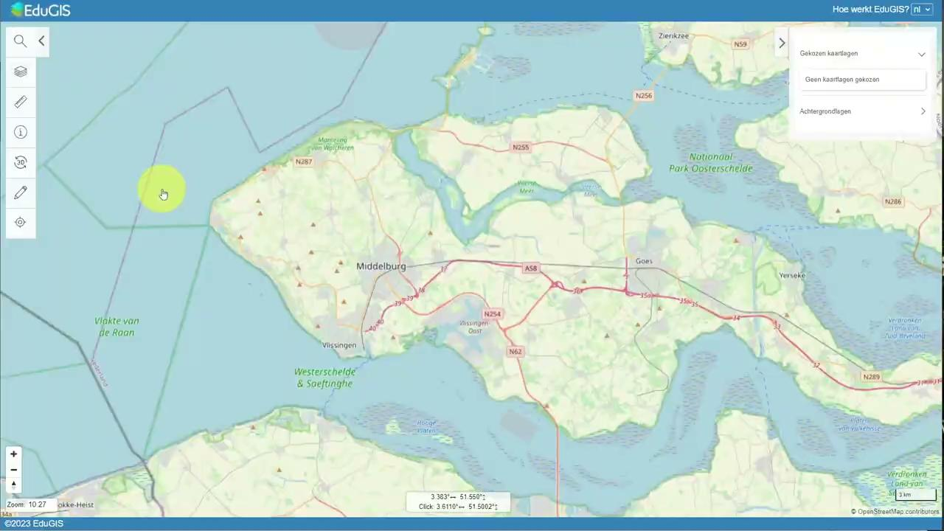
Notes:
Opbouwen van topografie op basis van wereldwijd beschikbare data. De weergave van alle kaartlagen is instelbaar. Van wereldzeeen tot huisnummers.

Slide 37
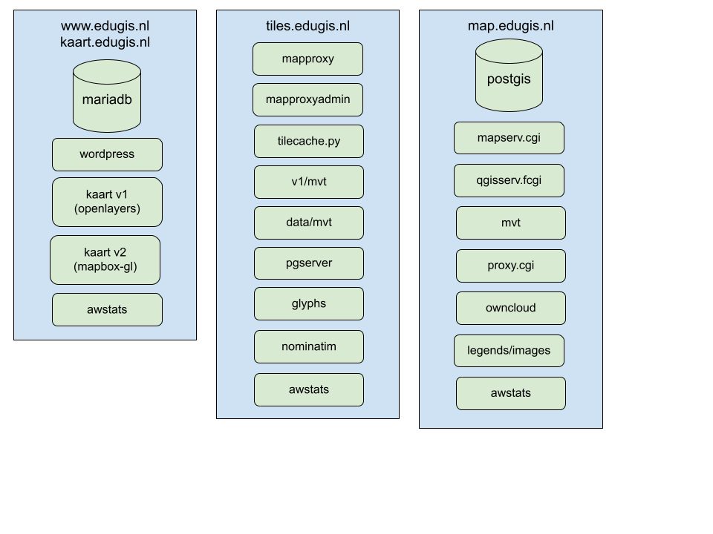
Overall architectuur
Notes:
3 servers.
1. voor de eindgebruiker (responsieve frontend)
2. voor tiling en caching (veel diskruimte, versnellen van kaarten, ook van sommige externe kaarten)
3. voor de brondata (database, rekenkracht)

